Slide 1

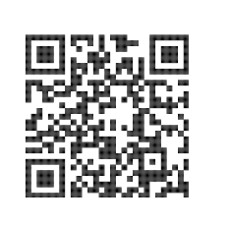


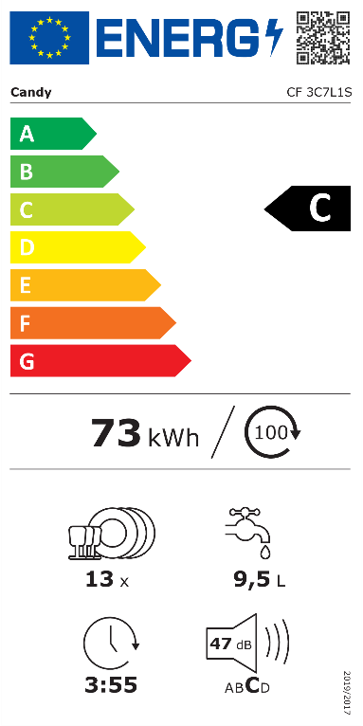


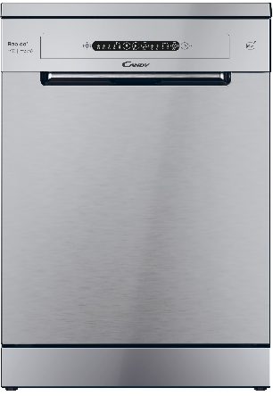

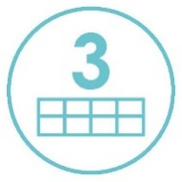


CF 3C7L1S
Volně stojící myčka nádobí Rapidó šíře 60 cm
Wifi + Bluetooth, LED kontrolky,13 sad, 9,5 l, 47 dB(A), 3 koše, rychlý program včetně sušení 49 min, BLDC motor
Parametry odpovídají Nařízení v přenesené pravomoci: (EU) 2019/2017
Více informací o výrobku naleznete pod tímto QR kódem:
Hlavní vlastnosti (Nařízení v přenesené pravomoci: (EU) 2019/2017)
Třída energetické účinnosti C
Jmenovitá kapacita (sady nádobí) 13
Spotřeba energie na 1 cyklus programu Eco (kWh) 0,73
Spotřeba energie na 100 cyklů programu Eco (kWh) 73
Spotřeba vody na 1 cyklus v programu Eco (l) 9,5
Trvání programu Eco (h:min) 3:55
Úroveň emisí hluku šířeného vzduchem (dB(A) re 1 pW) 47
Emisní třída hluku šířeného vzduchem C
Technologie
Konektivita Wifi + Bluetooth - možnost připojení k Wifi a ovládání myčky přes aplikaci hOn
Stahování nových funkcí a cyklů; Funkce pro odložený začátek a konec
Kontrolní cyklus; Vedení statistik mytí a čerpání energie
Průvodce chybovými hláškami a uživatelský návod
Snap & Wash – aplikace doporučí program na základě fotky nádobí
Kompatibilní s Google Assistant a Alexa (v angličtině)
Rychlý program mytí a sušení 49 min
Třetí koš – příborový koš v horní části myčky
Programy
5 programů základních + 20 Wifi
Rychlý 49 min – mytí včetně sušení, Univerzální, Eco, Intenzivní, Opláchnutí, + Wifi programy
Funkce
Wifi, Odložený start 3, 6, 9 hod, Poloviční náplň, Dětská pojistka, Multifunkční tablety, Ukazatel nedostatku soli na displeji, Zvukový signál ukončení programu, Možnost vypnutí zvukové signalizace, Uložení posledního mycího cyklu do paměti
Konstrukce
BLDC Speed Drive Inverter motor - inovativní a odolný bezkartáčový motor, který dokáže zvýšit čisticí sílu a zároveň snížit spotřebu energie.
LED kontrolky ovládání; Materiál vany nerez
Samočistící filtr; Skryté topné těleso
Elekronická regenerace změkčovače vody – nižší spotřeba soli
3 koše
Výklopné držáky šálku v horním koši, Polohování horního koše, fixní držáky na talíře ve spodním koši
Bezpečnost
Ochrana proti přetečení Antioverflow
Ovládání
přes aplikaci
hOn díky připojení přes Wifi
Rychlý program mytí včetně sušení
49 min
Invertorový motor - vysoký výkon
60 cm
Flexibilní výbava košů pro různé nádobí
Třetí koš v horní části myčky na příbory
Logistická data
Kód 32002633
EAN 8059019094168
Barva Stříbrná
Rozměry výrobku v x š x h (mm) 850 x 597 x 598
Čistá váha výrobku (kg) 43
Rozměry balení v x š x h (mm) 896 x 640 x 676
Hmotnost s obalem (kg) 44,5

